Slide 1


ВОЛОНТЕРСКИЙ ОТРЯД
«ОТКРЫТЫЕ СЕРДЦА»
МБОУ «Центр образования № 47»

Slide 2
Волонтерский отряд на ЕИС «DOBRO.RU»: ссылка на профиль отряда https://dobro.ru/organizations/10002791/info, ID организации 1000279, зарегистрирован в сентябре 2020 года
Волонтерский отряд в социальных сетях: https://vk.com/dobrovolezco47
Количество волонтеров в отряде: 17

Slide 3
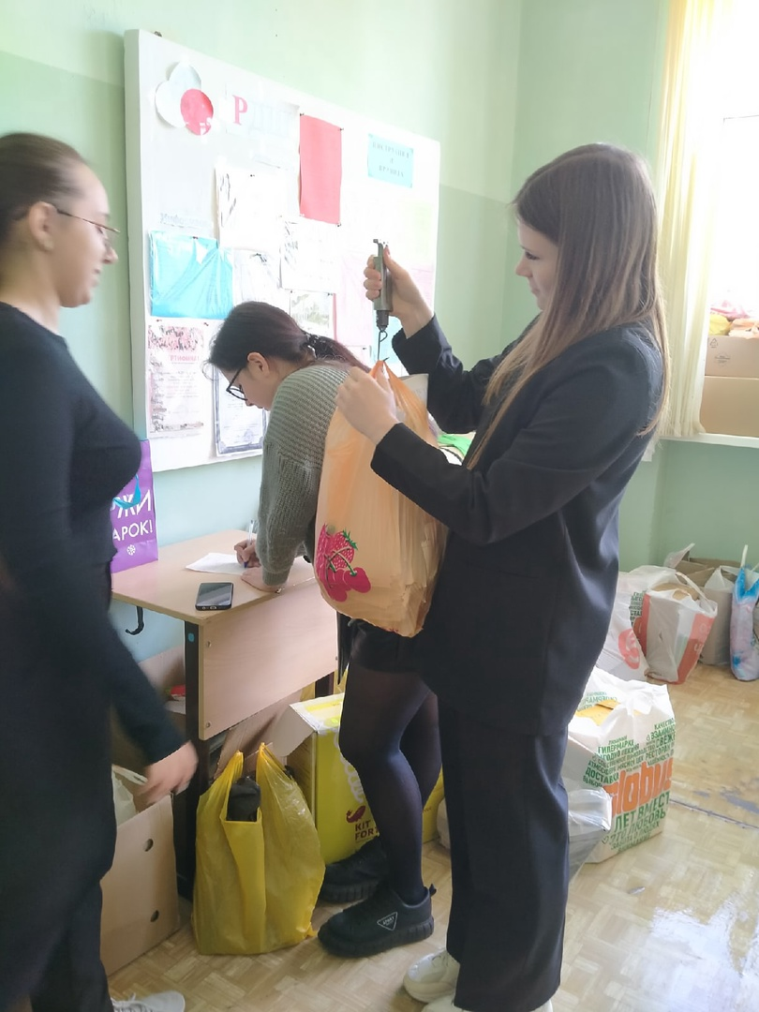
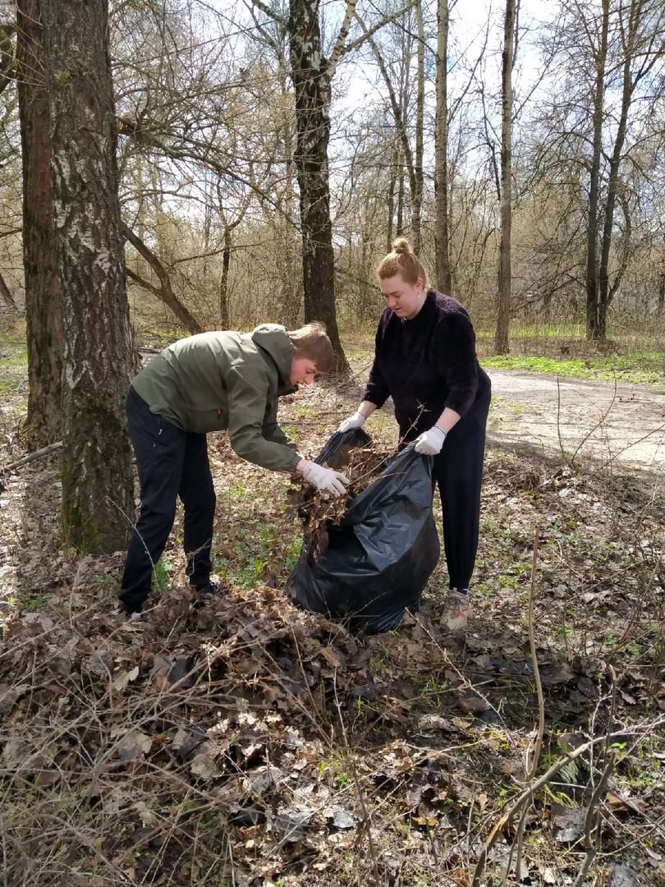
Экологическое волонтерство

Slide 4




Slide 5
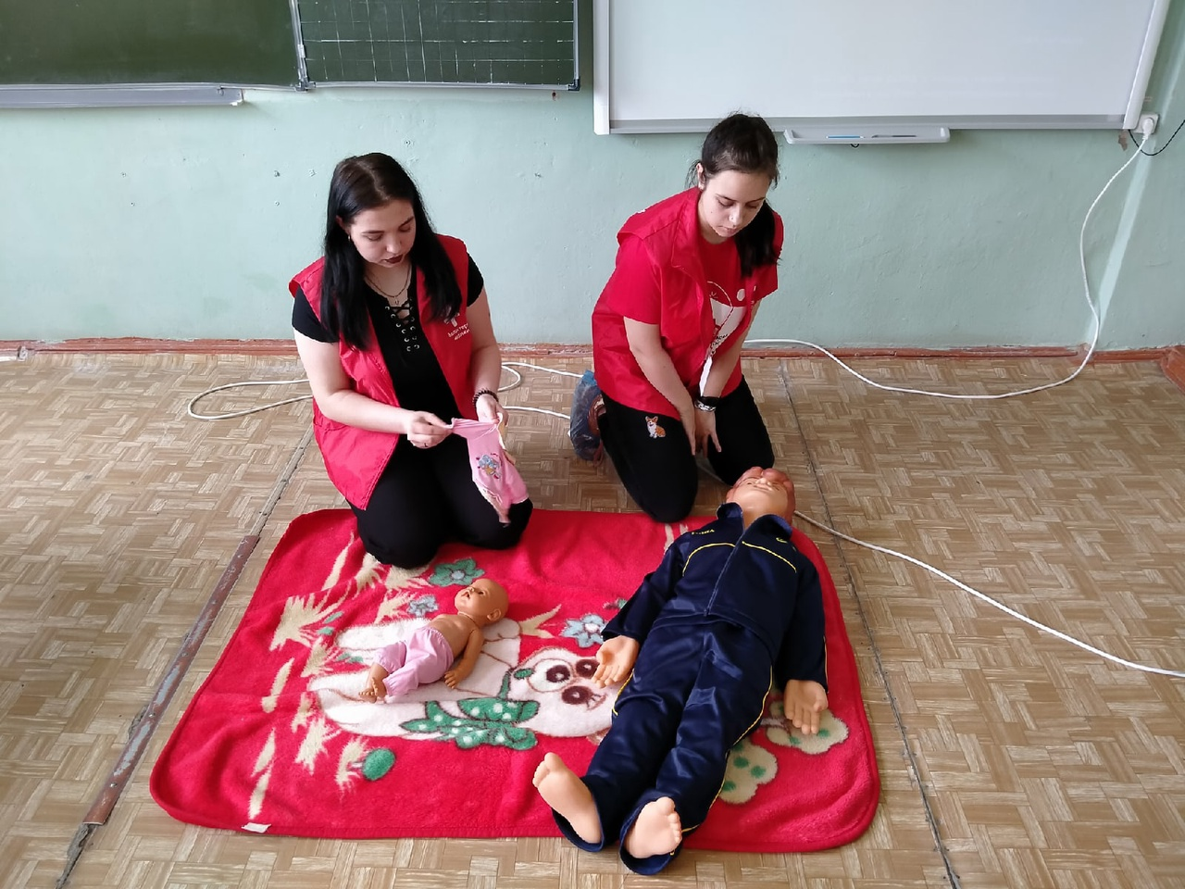
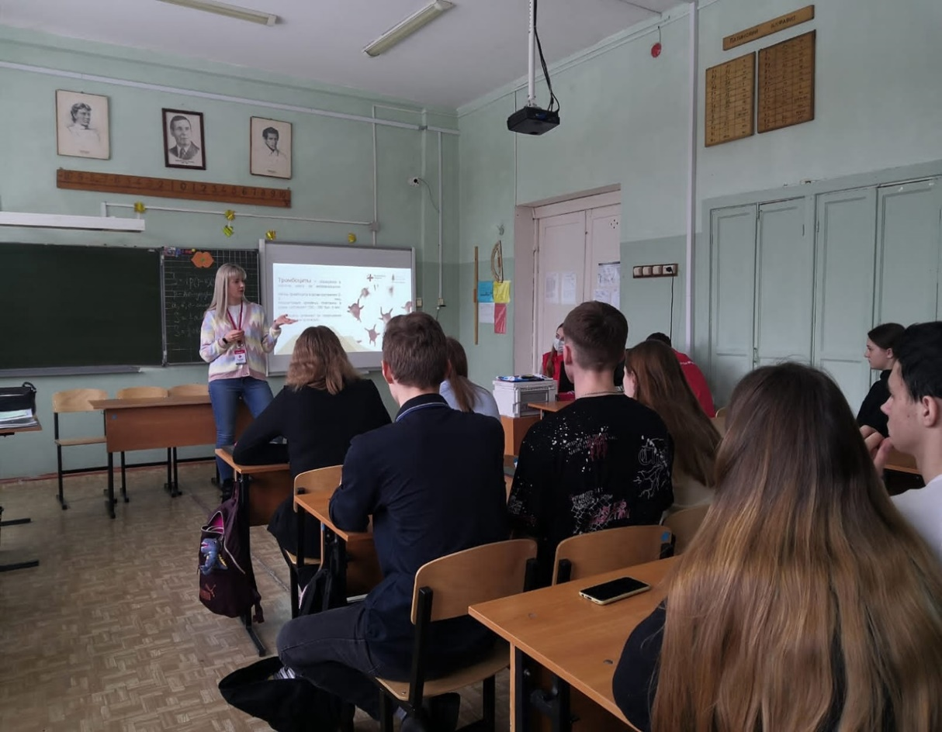
Медицинское волонтерство

Slide 6
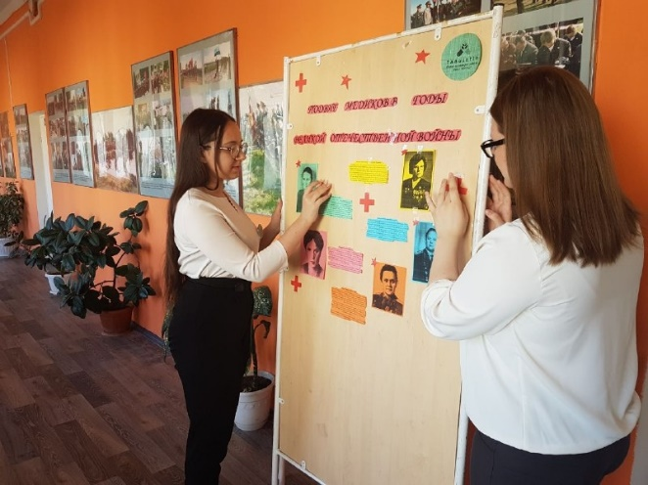
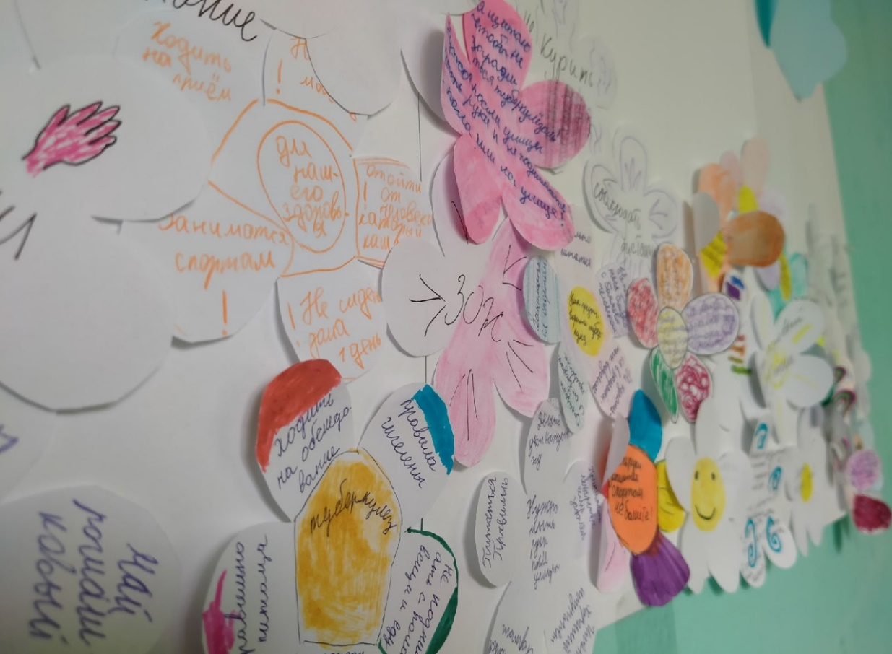
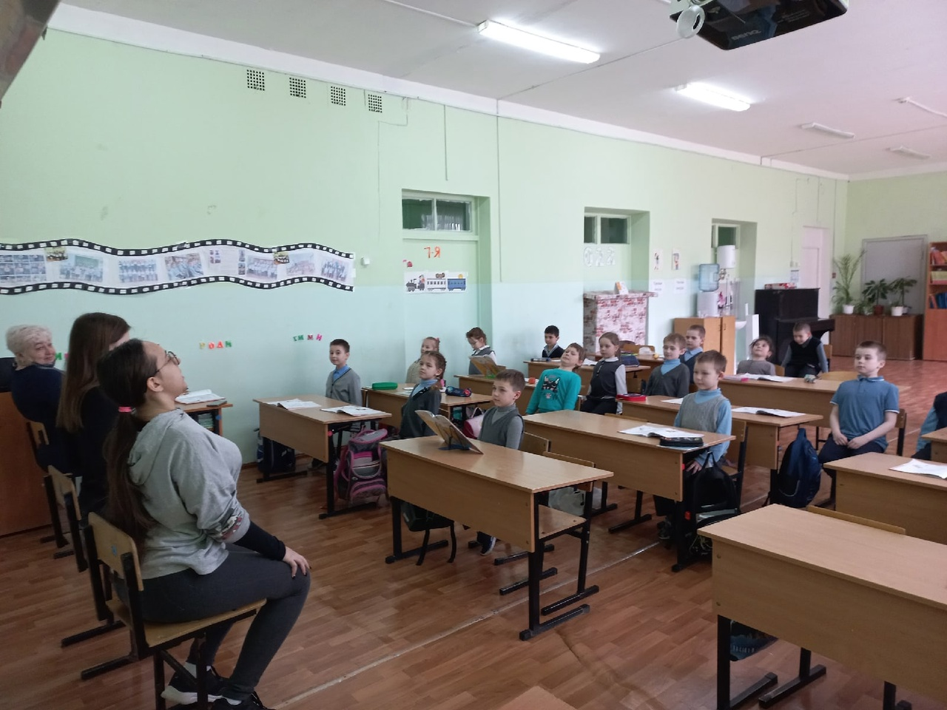

Slide 7
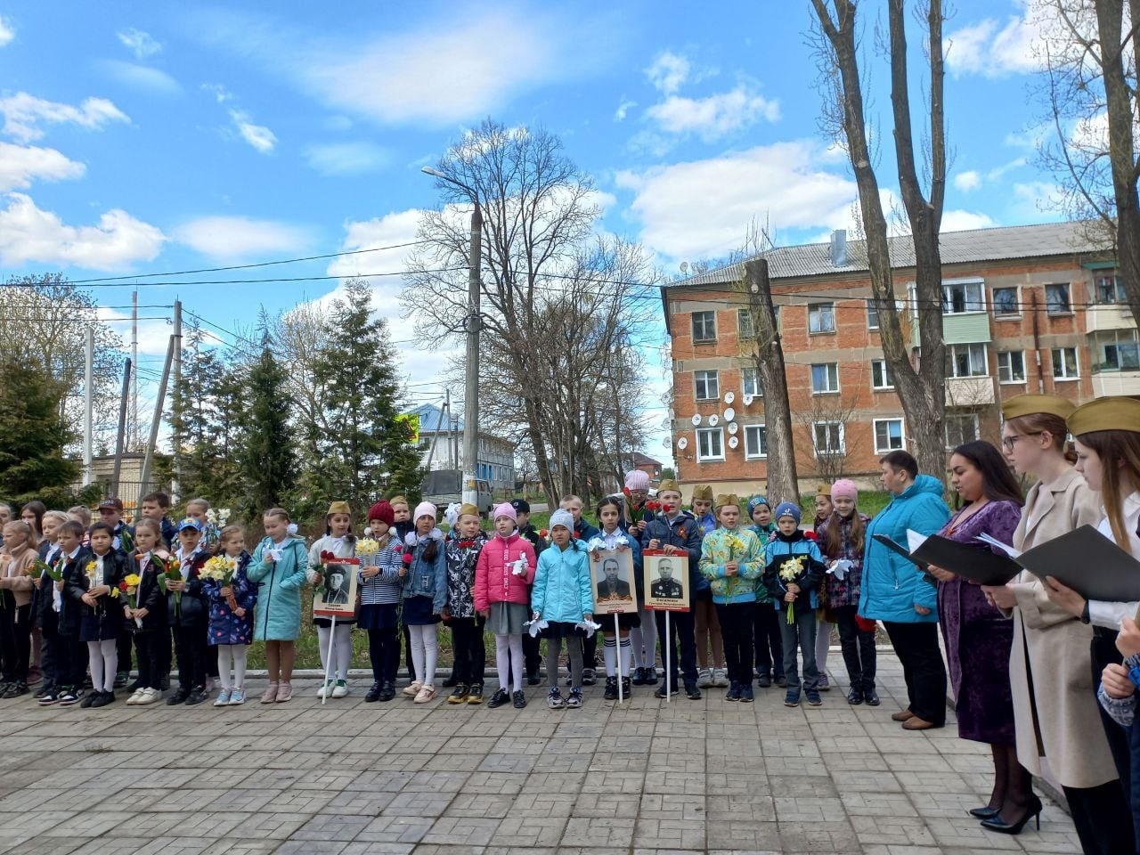
Событийное волонтерство

Slide 8
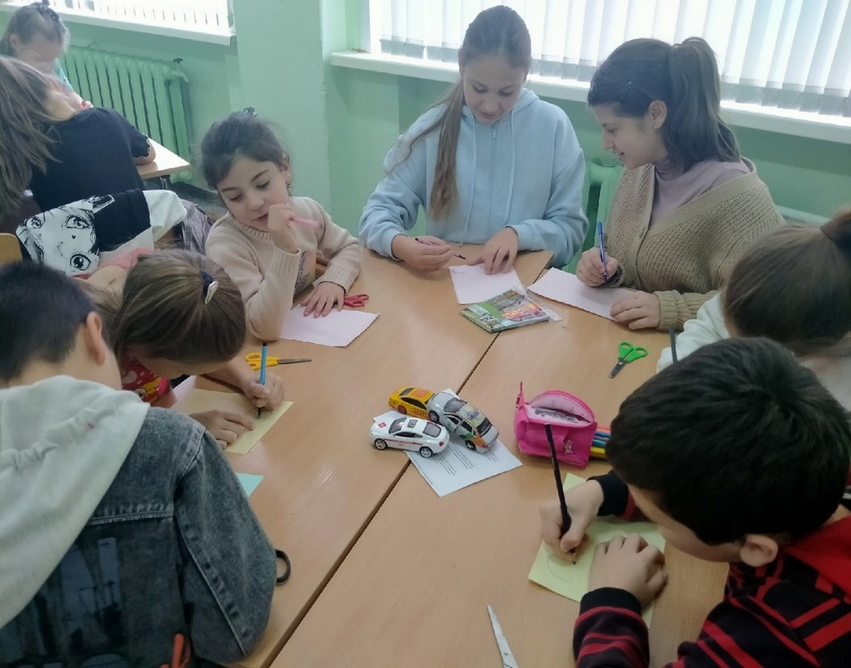
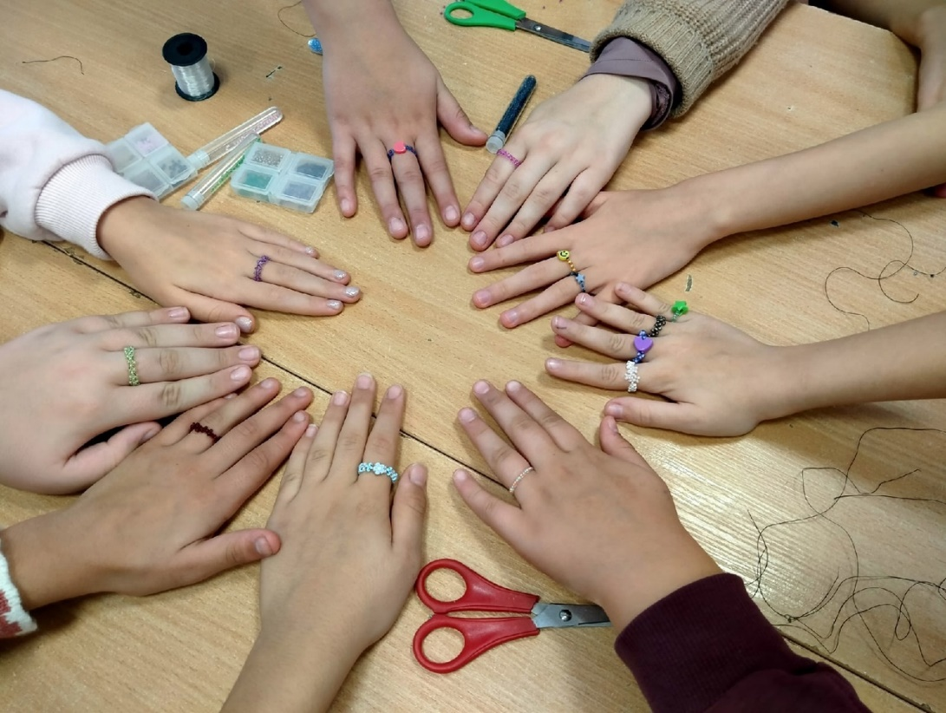
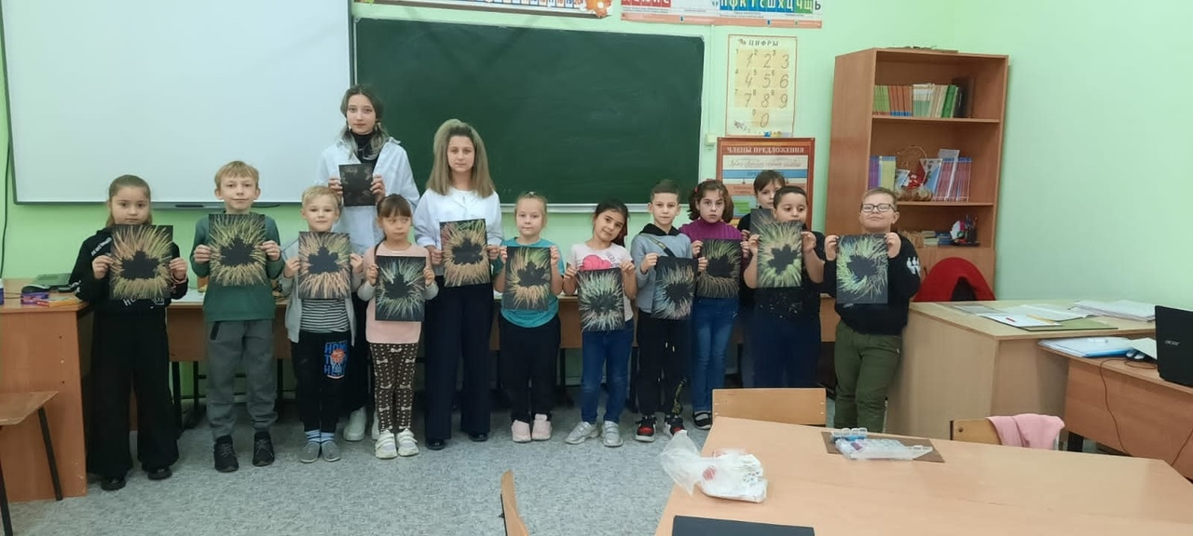

Slide 9
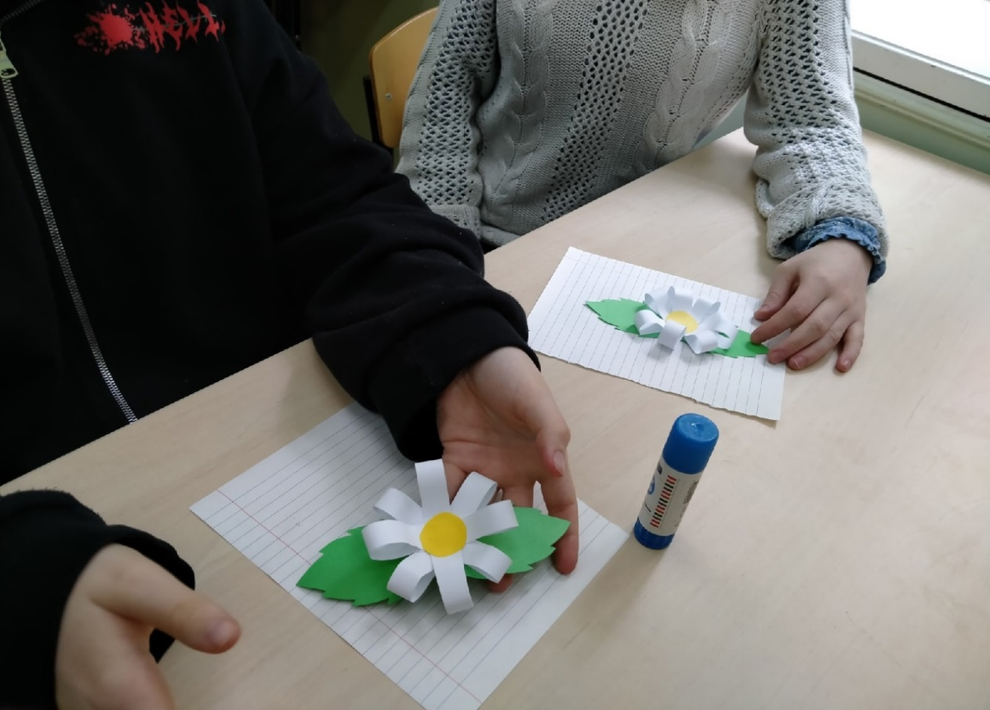
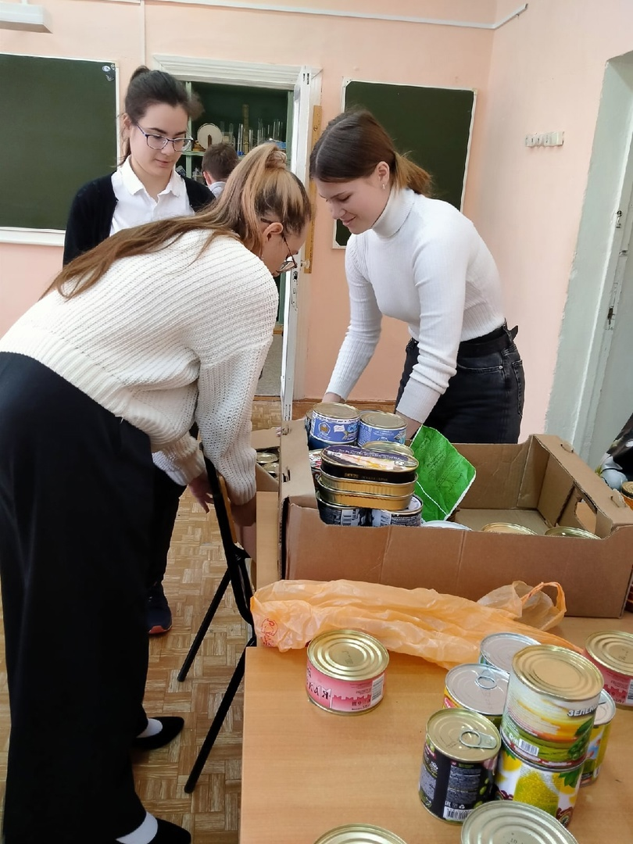
Социальное волонтерство

Slide 10
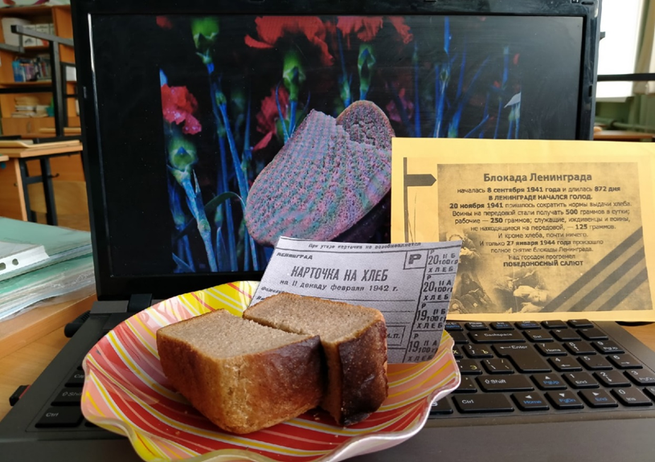
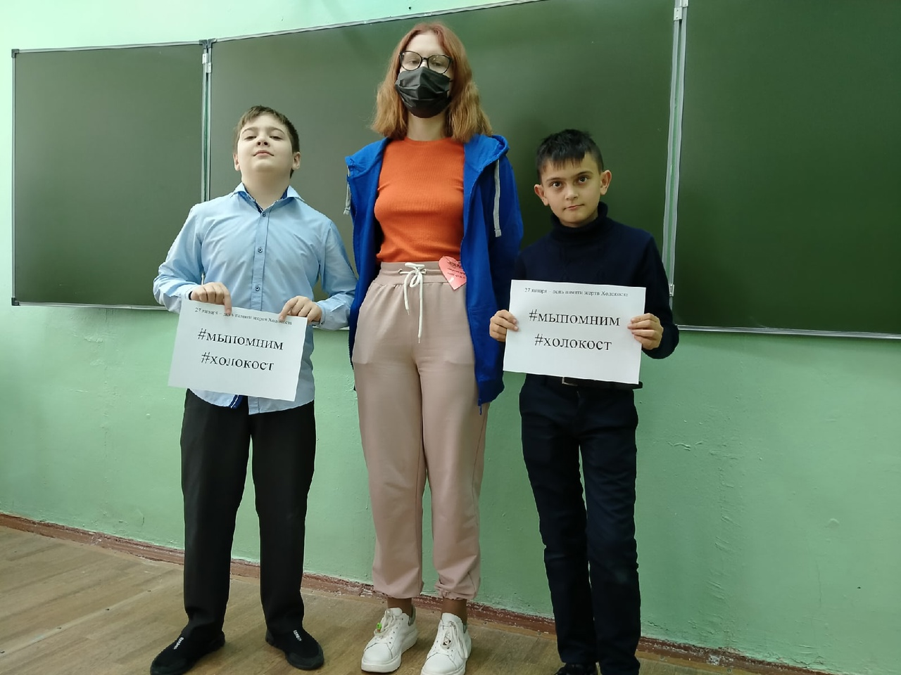
Сохранение исторической памяти

Slide 11
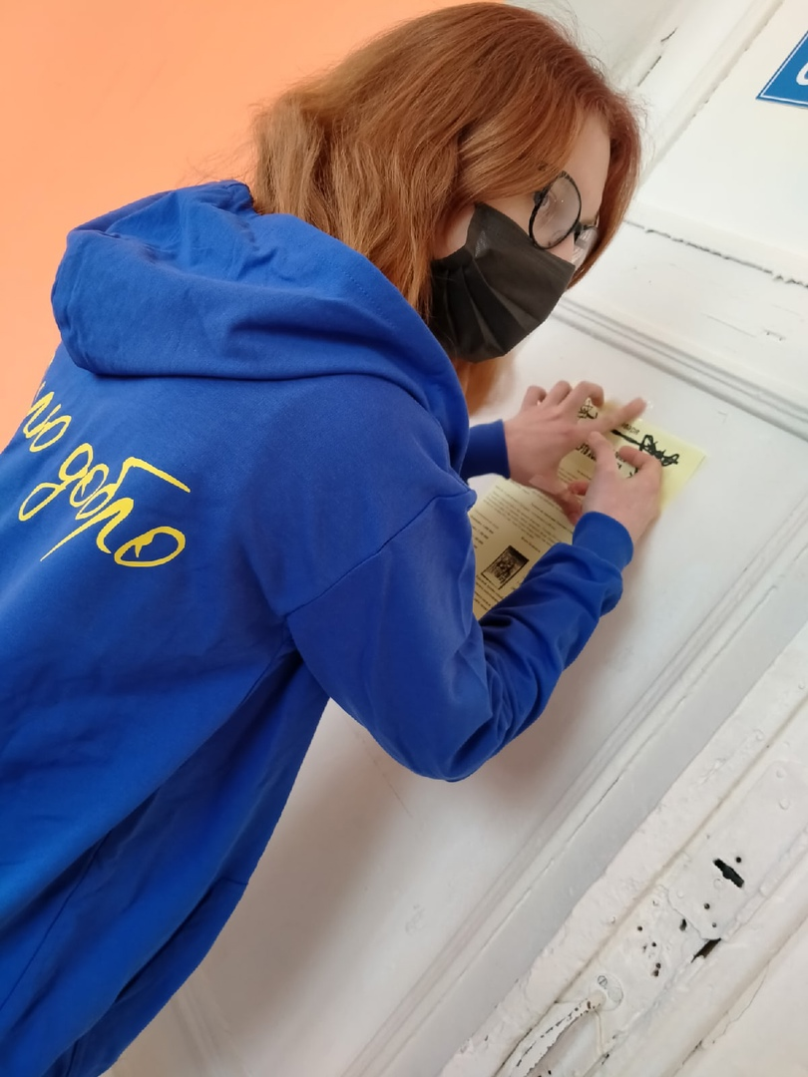
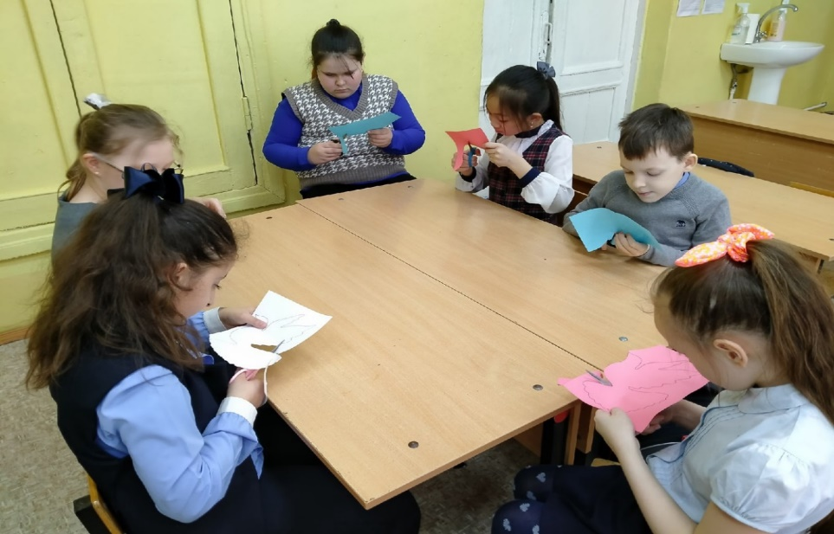
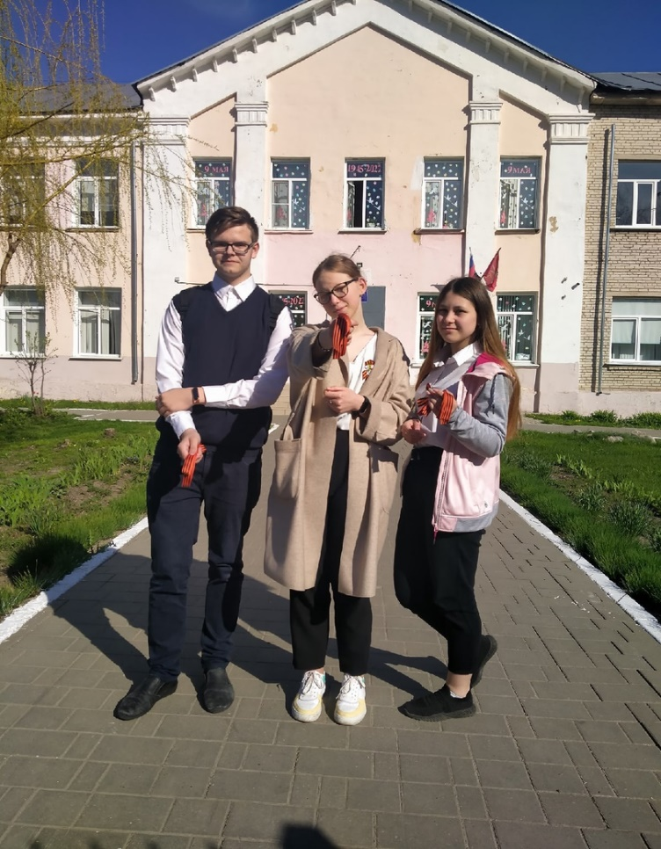
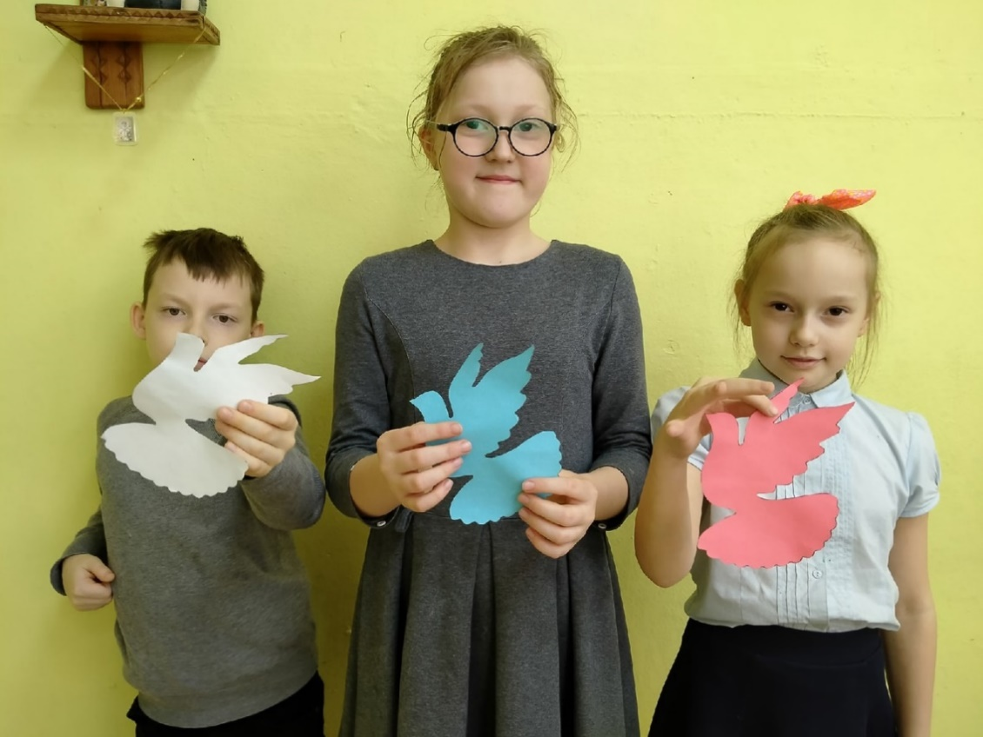

Slide 12


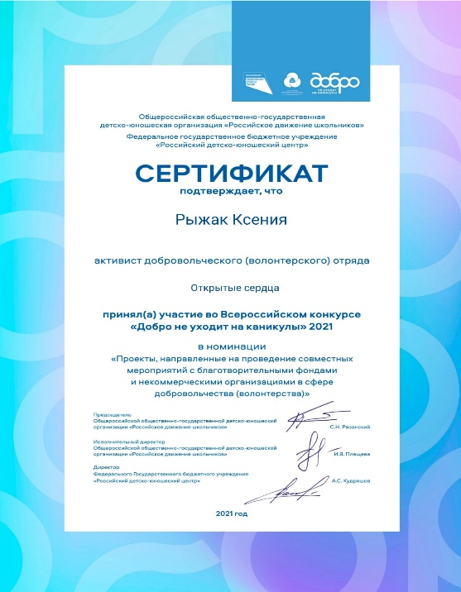
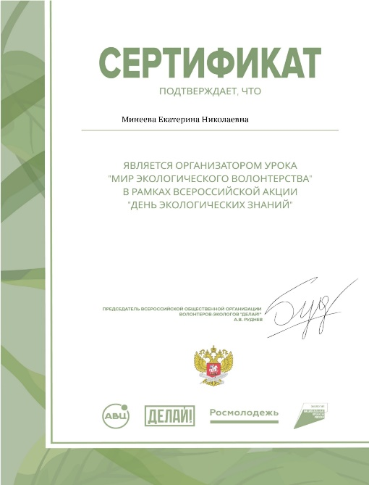

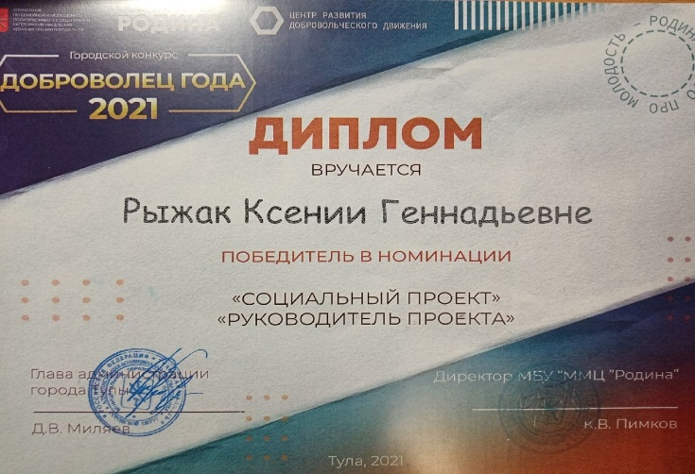

Благодарим за внимание!

